Slide 1

ПРОГРАМУВАННЯ (PYTHON)
ОБРОБКА ВИНЯТКІВ. МЕНЕДЖЕРИ КОНТЕКСТУ

Slide 2
ОБРОБКА ВИНЯТКІВ

Slide 3


Slide 4
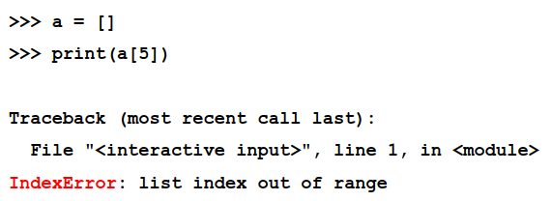


Slide 5
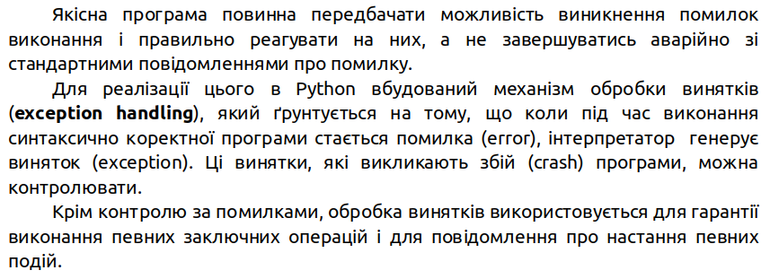

Slide 6
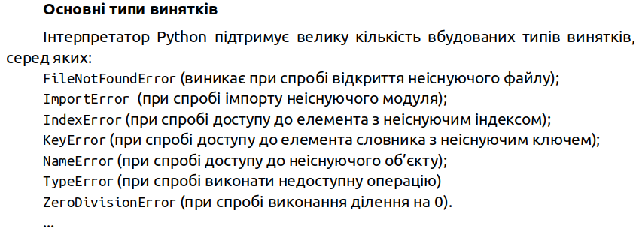

Slide 7
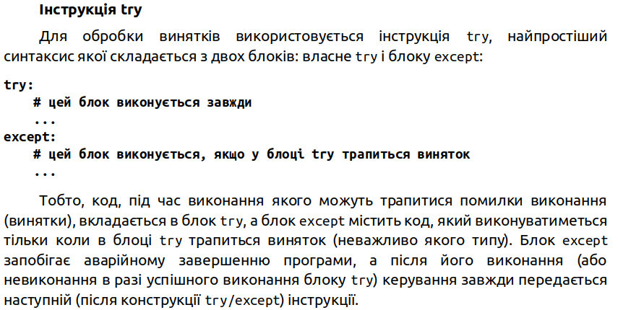

Slide 8
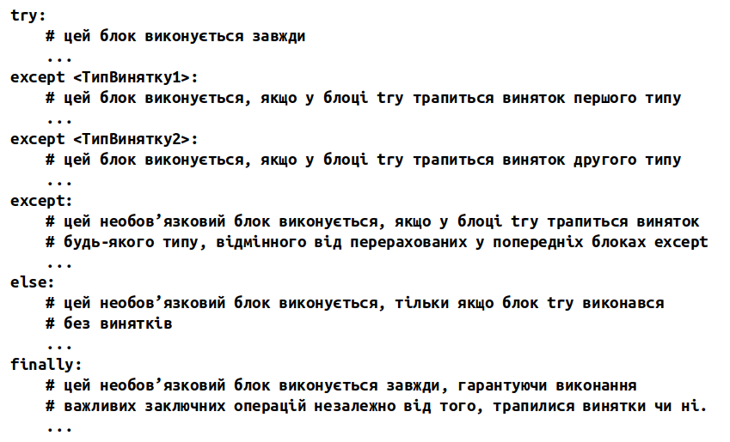

Slide 9


Slide 10
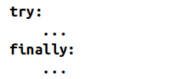


Slide 11
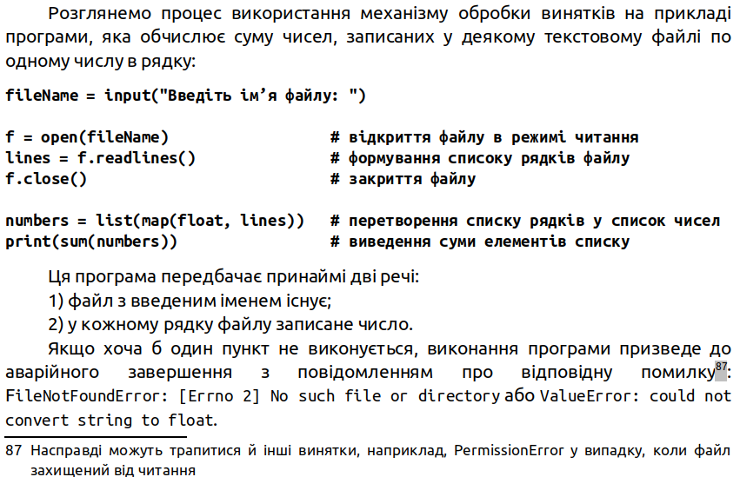

Slide 12
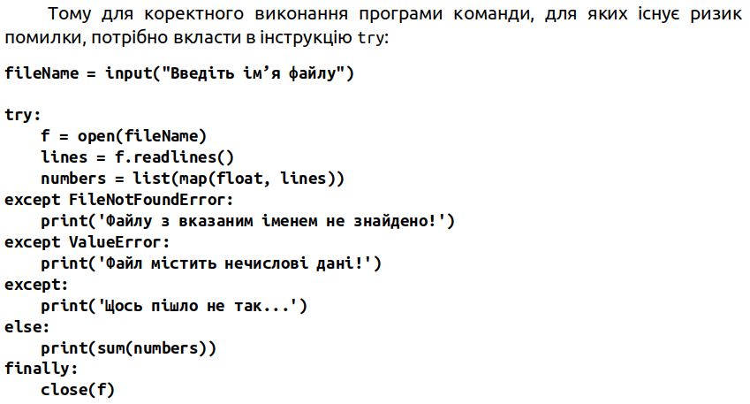

Slide 13
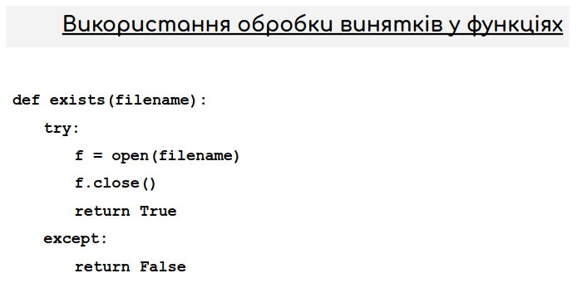

Slide 14
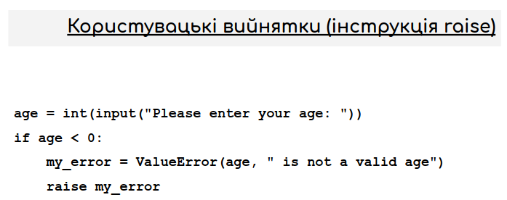


Slide 15
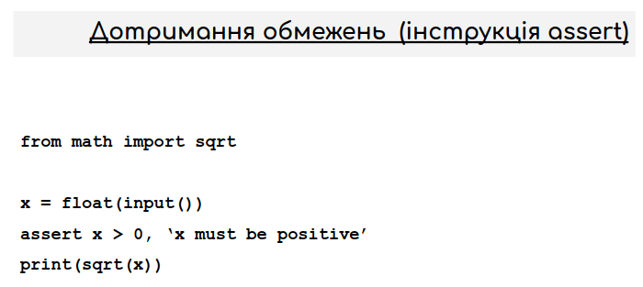


Slide 16
МЕНЕДЖЕРИ КОНТЕКСТУ

Slide 17


Slide 18

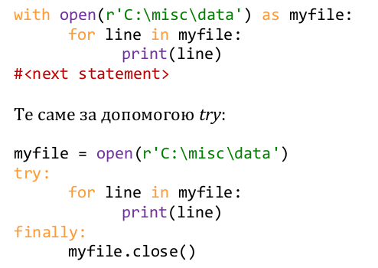

Slide 19
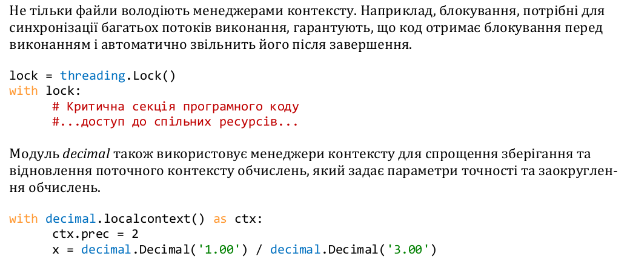

Slide 20


